Slide 1
1. 당사 안전사고 사례 전파
전기 화재에 의한 화상 : 부상 1
 | ◎ 사고 개요 - 2023년 2월 7일(화) 13시 전기실 고압케이블 단말작업 중 전원 차단한 판넬(A)이 아닌 활선 상태 판넬(B)의 라인을 체크하는 순간 아크가 발생해 재해자 몸에 화재가 옮겨 붙음 → 화상 ◎ 사고 원인 : 전기설비 작업 안전수칙 미 준수 - 작업 전 전원 차단 유무 미 확인 - 활선 장비 시건장치 및 작업 장비 표식 미 설치 - 절연 보호구 미 착용(일반 안전모, 보안경 착용) ◎ 재발방지대책 - 고압 단말 작업 시 전기안전관리자 입회하여 작업 - 도면,배선도 확인 및 검전기 사용해 충전상태 확인 - 활선 장비 시건장치 설치, 작업 판넬 표식 설치 - 절연 안전모, 절연 장갑, 활선 경보기 등 착용
판넬 A
(전원 차단)
판넬 B
(활선 상태)

Slide 2
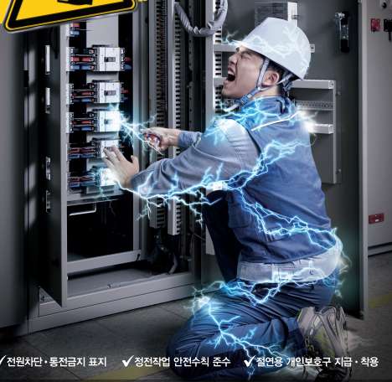
2. 타사 중대재해 사례
전기판넬 점검 중 감전 : 사망 1
 | ◎ 사고 개요 - 2021년 8월 4일 여수의 한 제조 공장에서 전기판넬 점검 중 통전케이블에 접촉하여 감전 → 1명 사망 ◎ 핵심 안전조치 - 노출된 충전부(부근) 작업 전 전로 차단 * 전로 차단 절차 ① 모든 전원 관련 도면, 배선도 등 확인 ② 전원 차단 후 각 단로기 개방 및 확인 ③ 차단장치/단로기 등 잠금 장치, 꼬리표 부착 ④ 개로된 전로에서 잔류전하 완전 방전 ⑤ 검전기 등 사용 작업 대상 설비 충전상태 확인 ⑥ 전압 발생 우려 시 충분한 용량의 접지 - 감전 위험 작업 시 자격을 갖춘 자가 수행 - 절연 보호구 착용, 감시인 배치 등

Slide 3
3. 활선작업 시 안전조치

